Slide 1
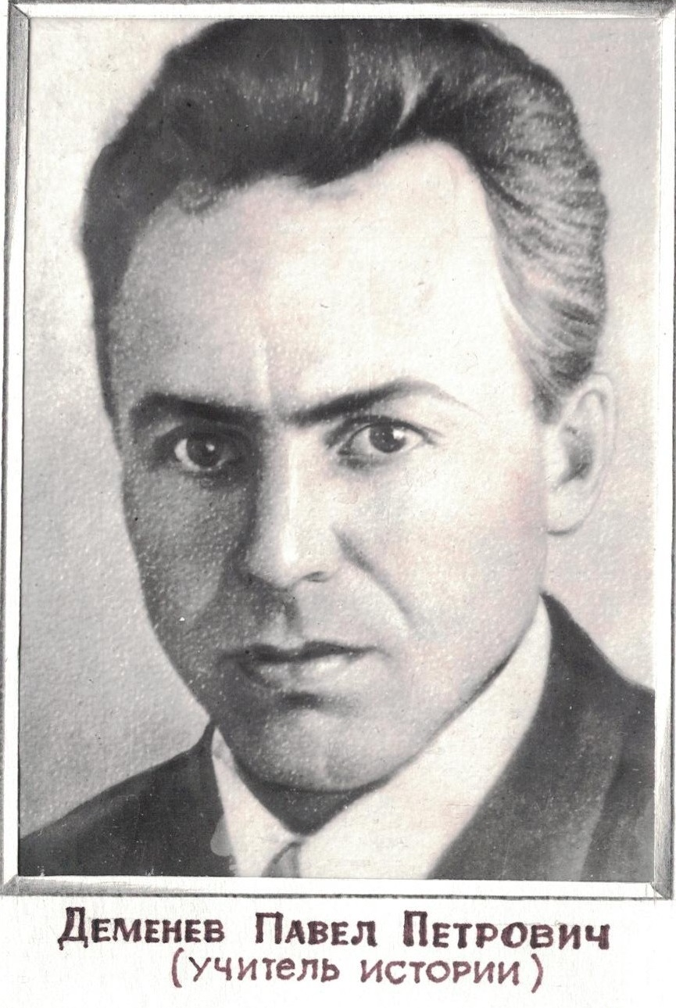
Исследовательская работа «Уроки жизни П.П.Деменева»
Выполнил:
Ученица 9 А класса
Гильмутдинова Ирина
Руководитель:
Учитель истории
Нурмухаметова Лилия Миндиахметовна

Slide 2
Задачи
проекта
Изучить исторические документы, литературу;
Объект
проекта
Биография Павла Петровича Деменева, учителя школы № 1
Методы
проекта
Анкетирование;
Поработать с архивами школьного музея;
Посетить место жительства Юрия Павловича Деменева;
Провести внеклассное мероприятие в школе.
Описание и сравнение полученных результатов;
Интервью с В.А. Куминовой – руководителем школьного музея ;
Посещение Ю.П.Деменева с целью получения уникальных воспоминаний о П.П.Деменеве

Slide 3
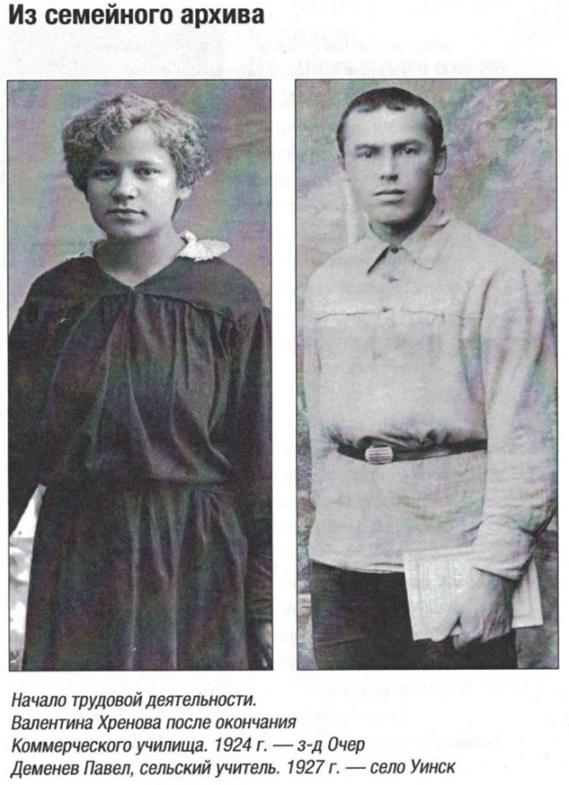
Детство, юношество
Родился 27 августа 1903 года в Уральской области. Поступил и окончил техникум, после был направлен работать учителем. Позже, поступает на исторический факультет и знакомится с будущей женой. В 1932 – первый сын Фридрих.

Slide 4
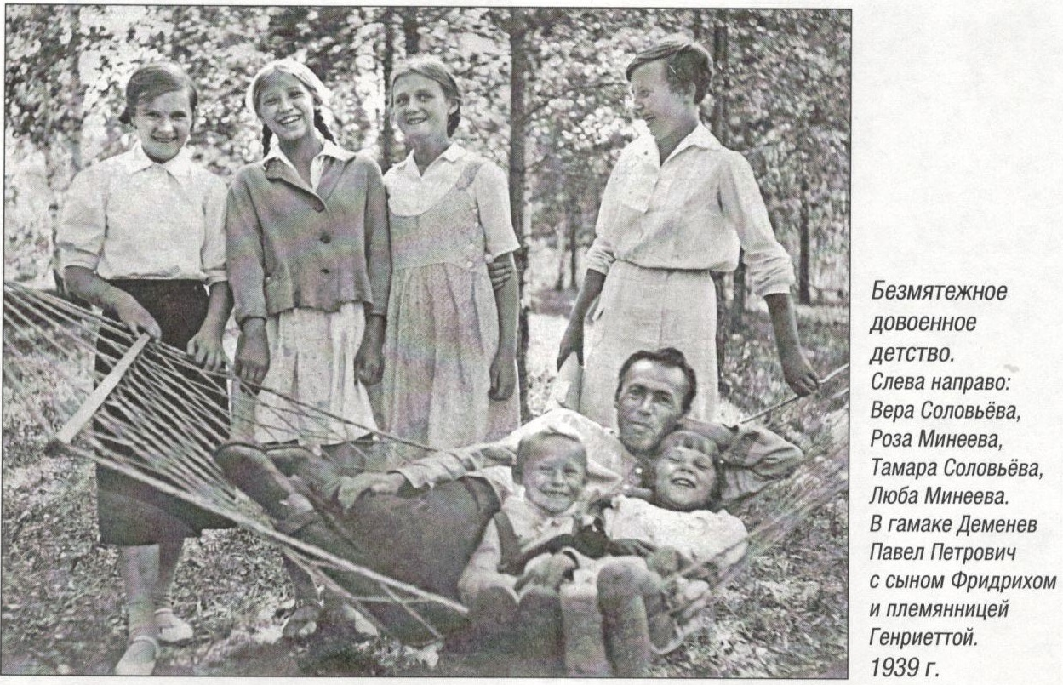
Медный рудник
Переезжают в Медный рудник, и становятся учителями в местной школе №23. 1934 год – второй сын Юрий. В 1938г поступает в МГУ и 2 лета вынужден ездить на учебу.
Валентина и Павел являются основателями школьного музея. Проводит увлекательные уроки истории, показывая артефакты и репродукцию.
фото из семейного альбома

Slide 5
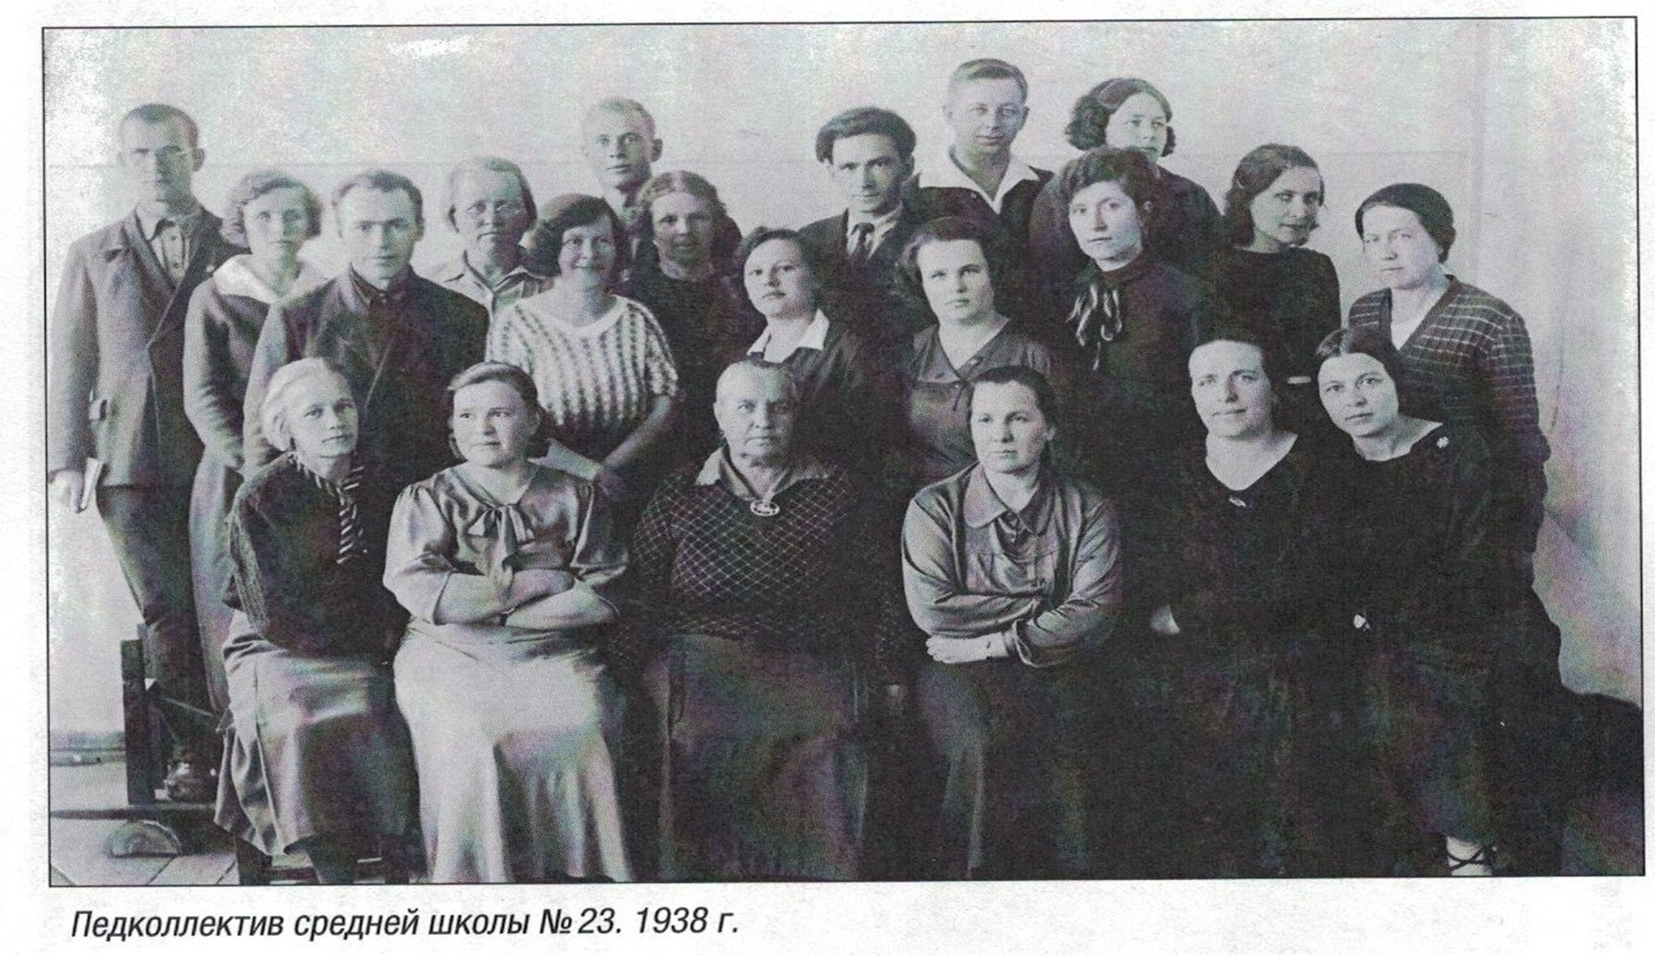
фото из школьного архива

Slide 6
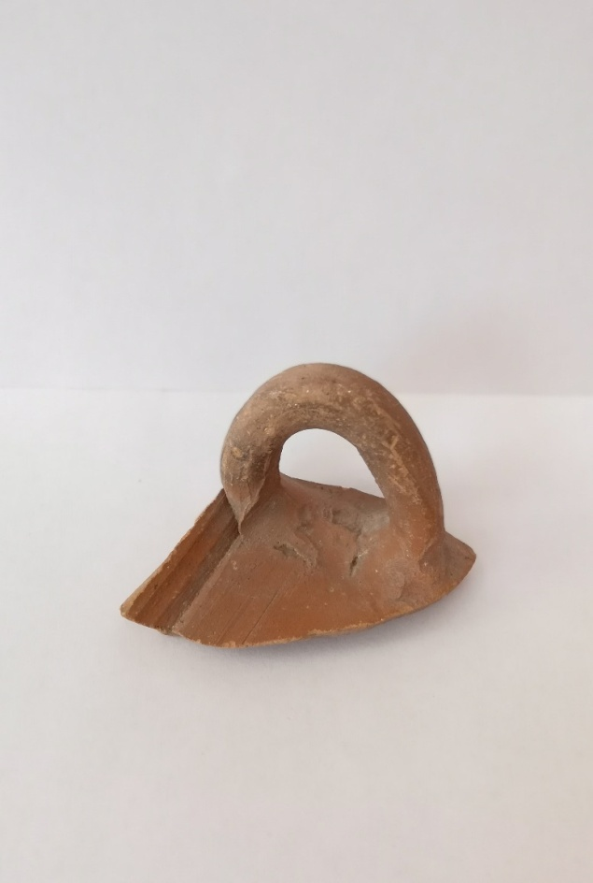
Основатель школьного музея
находки
Артефакты

Slide 7
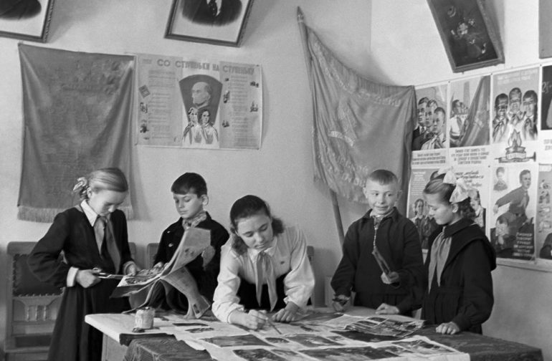
Уроки истории

Slide 8
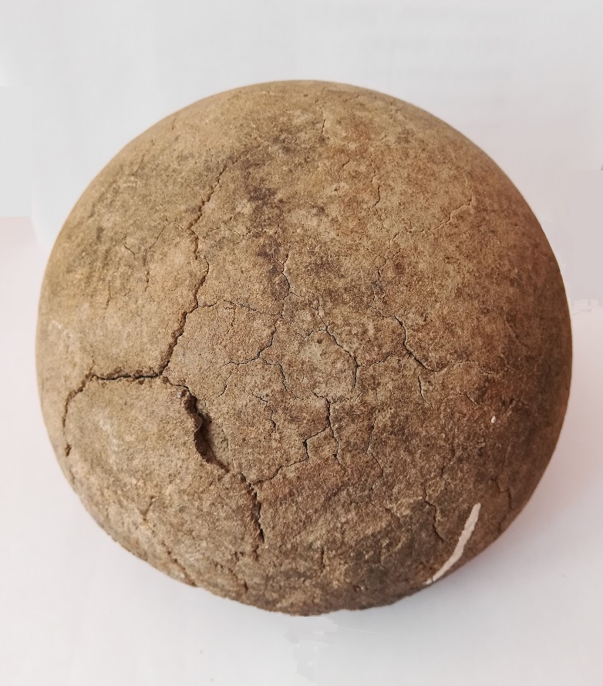
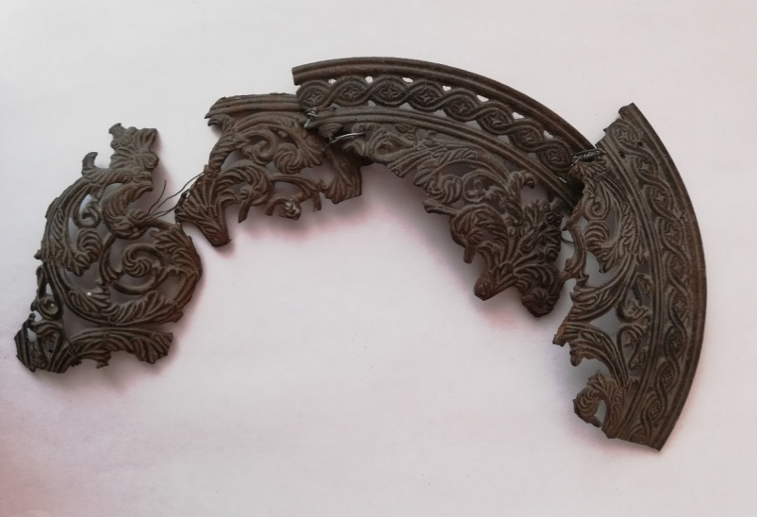
Уроки истории
Увлекательные уроки истории.
Составление карт, схем, плакатов.
Походы: гора Толстик, Шитовское озеро, Чертово городище.
Создание школьного музея
Артефакт
Артефакт

Slide 9
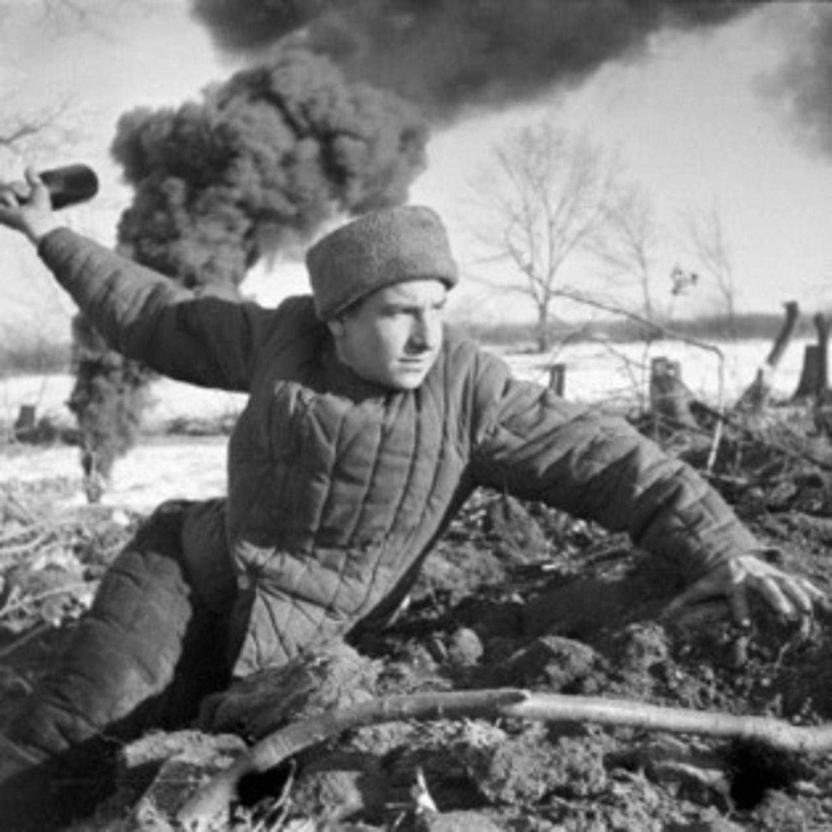
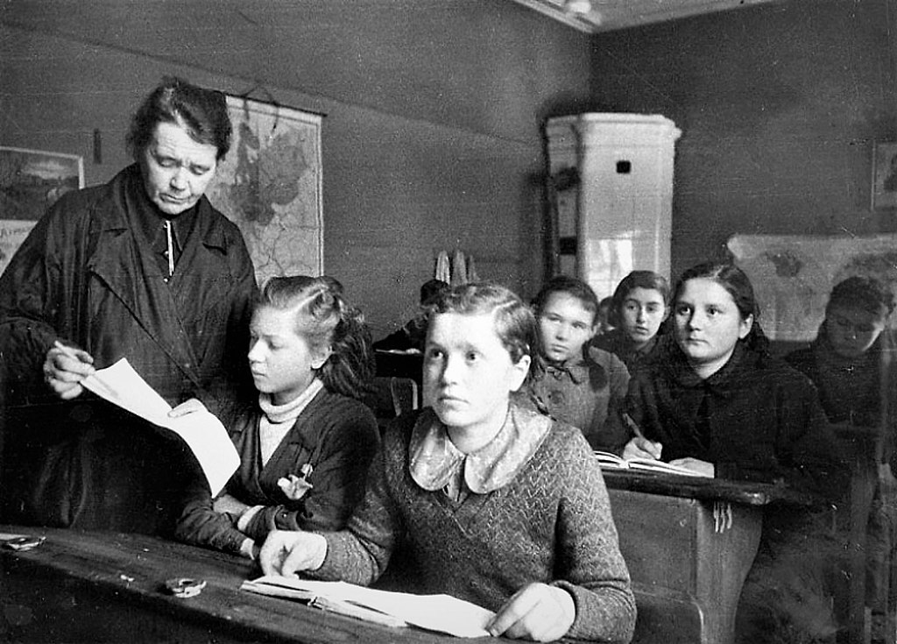

Slide 10
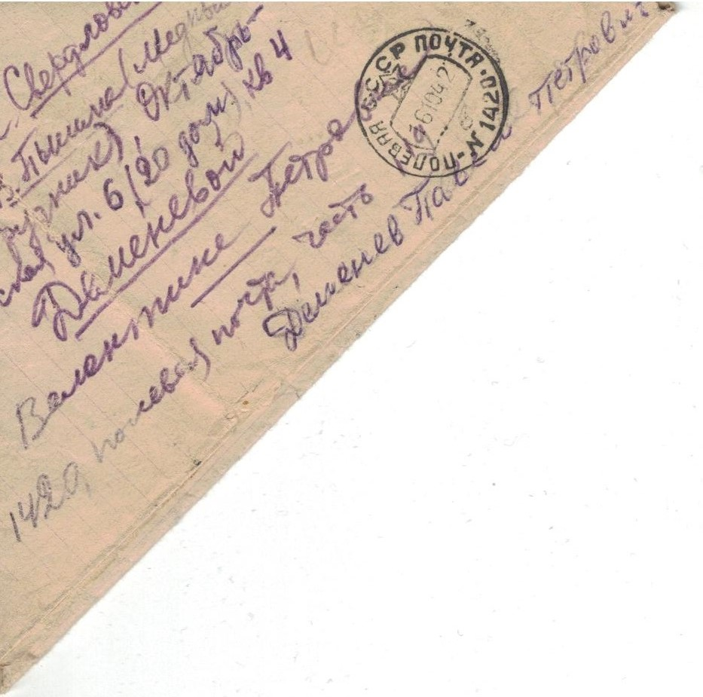
Письма с фронта
В марте призван на фронт вместе другими учителями.
По распределению попадает в северо-западный фронт в химическое подразделение. На фронте рассказывал интересные факты из истории, обучал политрука.
Попал в госпиталь из-за ранений и болезней, участвовал в настоящем бою, откуда хотел привезти сыновьям подарки.

Slide 11
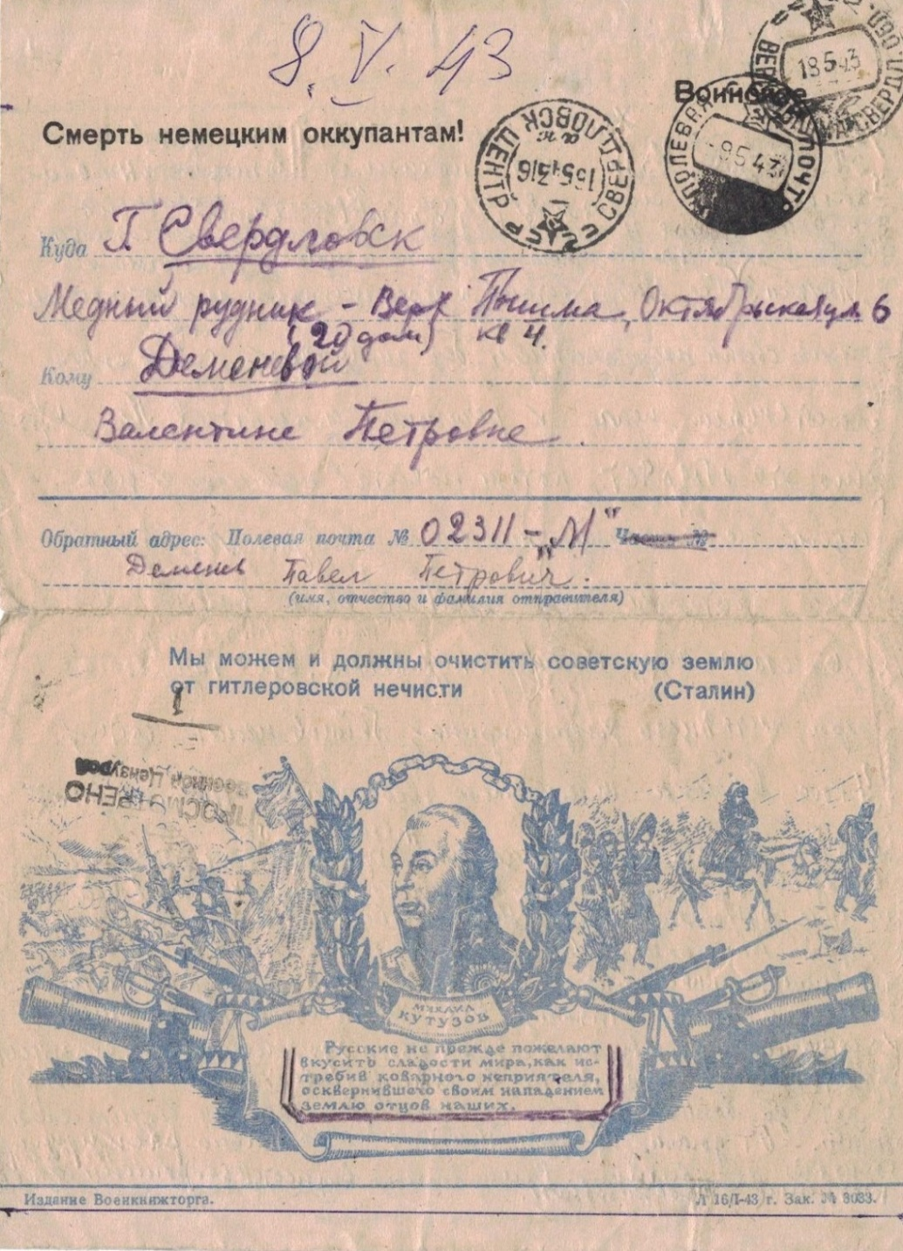

Slide 12
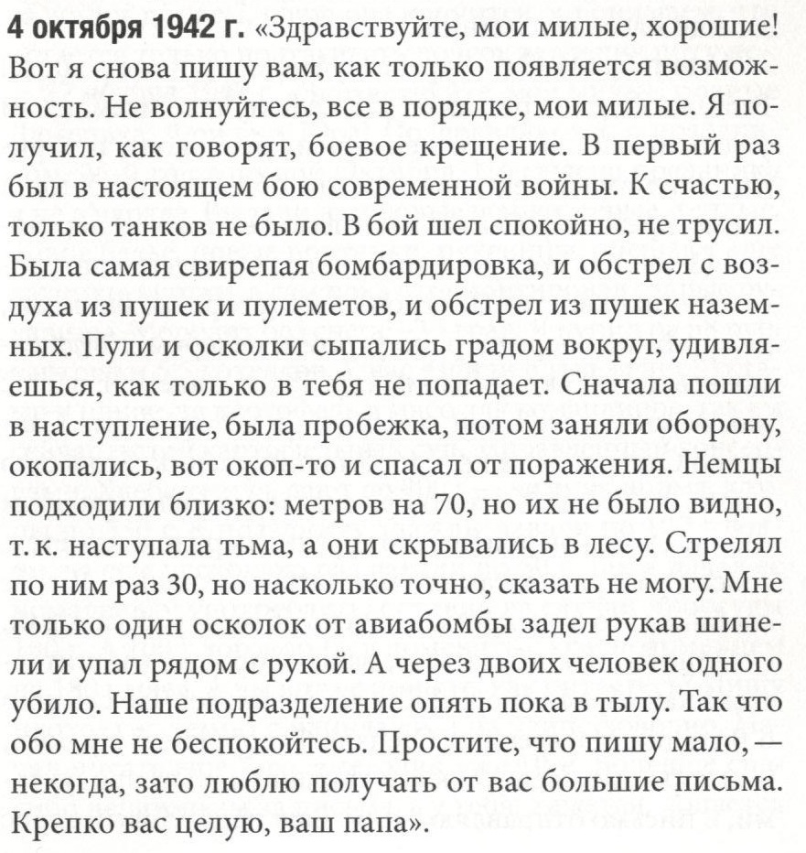
Первый раз в настоящем бою…

Slide 13
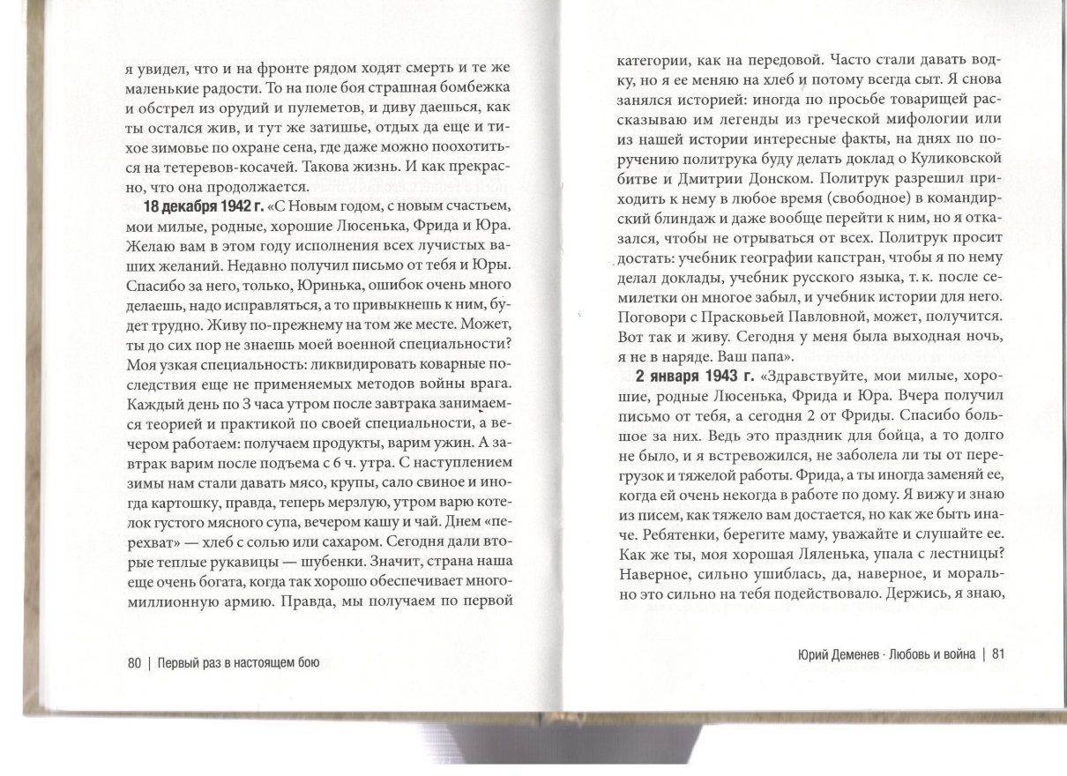
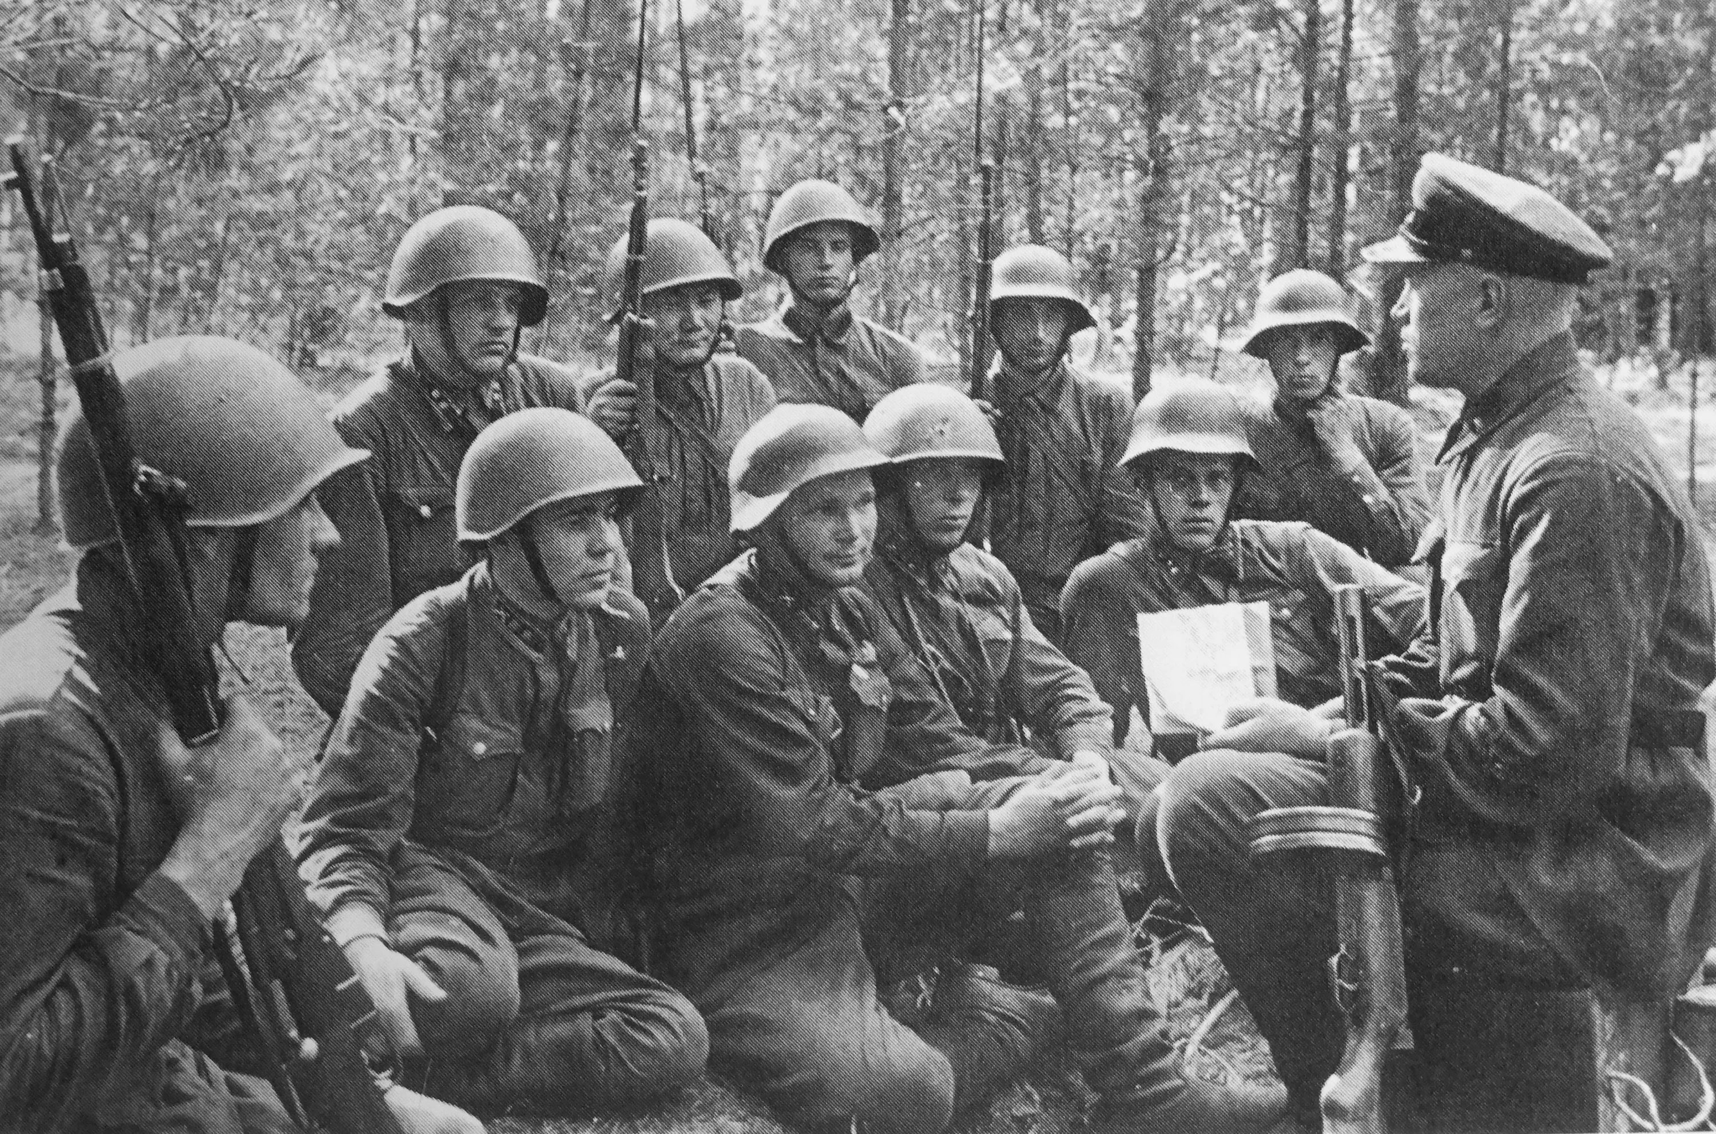
И на войне не без истории

Slide 14
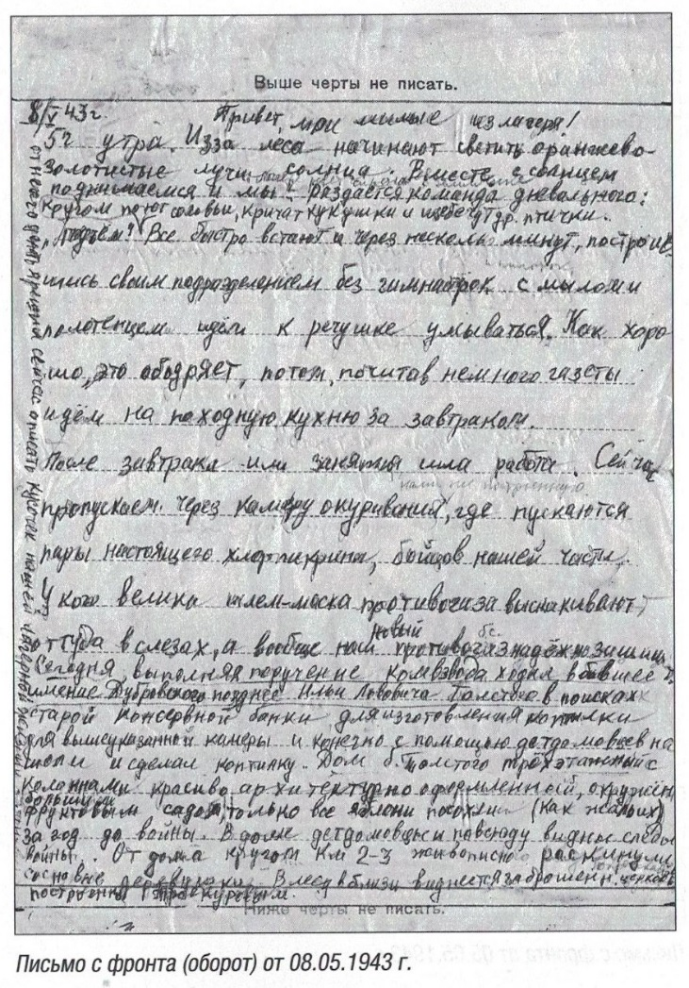
Учитель и на войне учитель

Slide 15
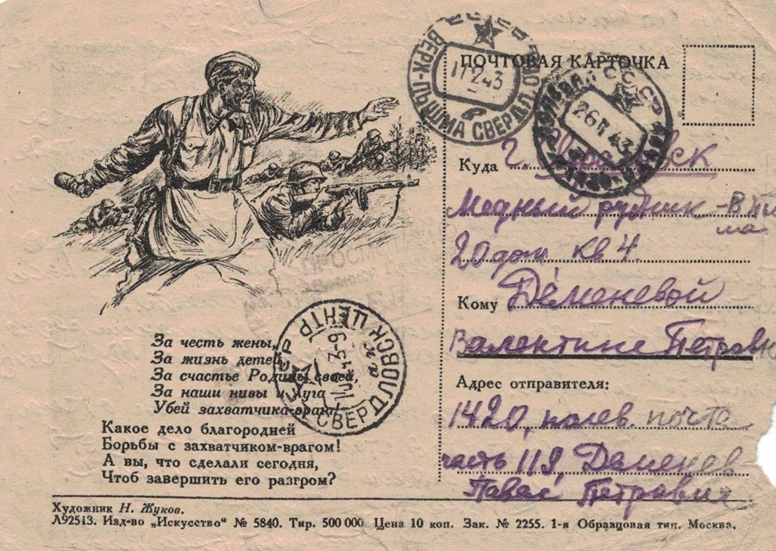
Последняя весточка
С августа 1943 года, письма домой перестали приходить….
Павел Петрович без вести пропал.

Slide 16
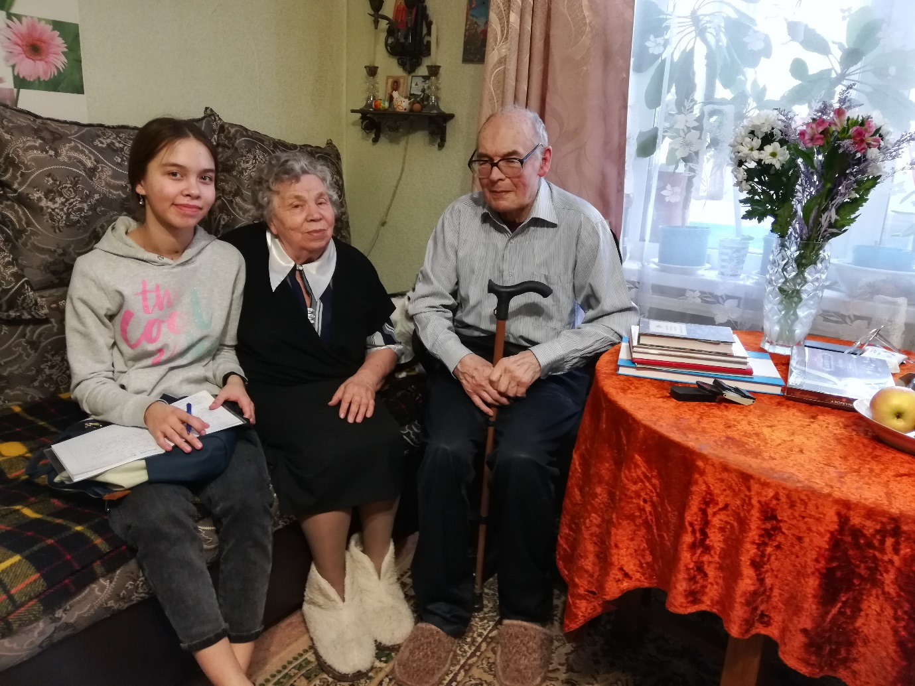
Встреча с Юрием Павловичем Деменевым

Slide 17
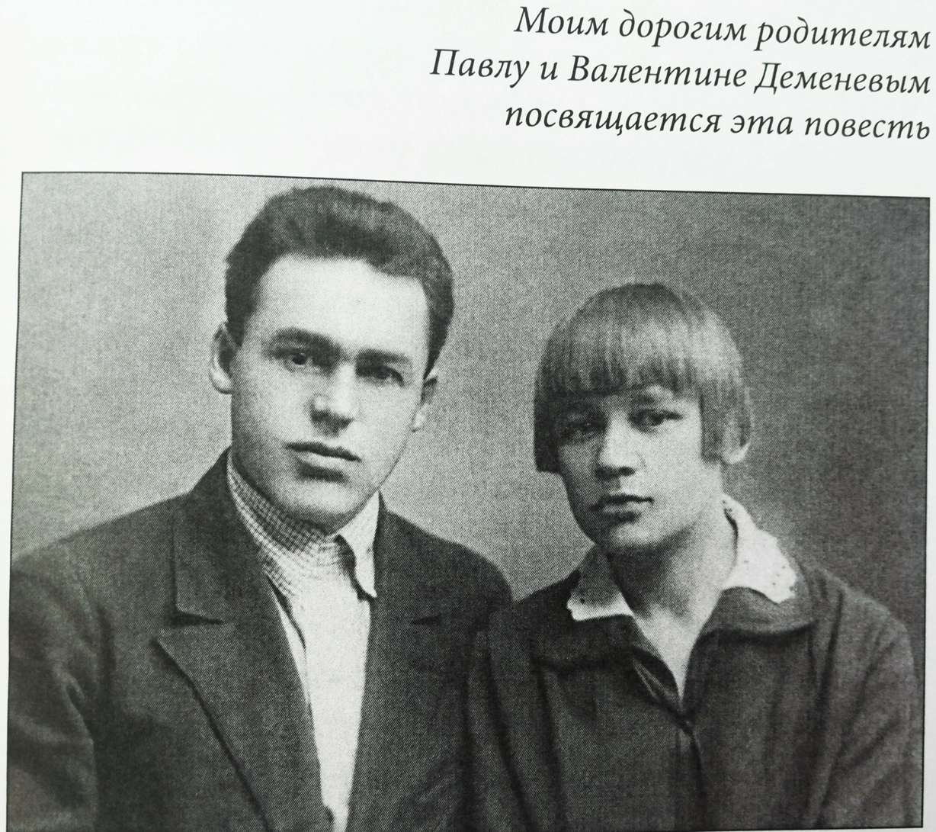

Slide 18
1. Нравится ли Вам изучать историю?
2. Как считаешь, должен ли каждый человек знать историю своей страны, народа, города?
3. Знаете ли Вы историю школы?
4. Как Вы думаете, учителя нашей школы уходили на фронт?
5. Если да, знаете ли Вы их имена? Напишите

Slide 19
Заключение
В ходе работы над проектом были выполнены поставленные мною задачи, достигнута цель.
Я провела внеклассное мероприятие, посвящённое памяти Павла Петровича, где рассказала своим одноклассникам о его жизни, большом вкладе в школьную историю. Раскрыла личность Павла Петровича, как любящего мужа, заботливого отца, прекрасного учителя и патриота своей Родины.

Slide 20
Благодарю за внимание

